Slide 1
중고차 직거래 웹 구현
SMART
Scar 팀 프로젝트
WEB
content
development

Slide 2

주제 선정
주제 결정
네차 내차
개인 대 개인
판매자-구매자 채팅을 통한
중고차 거래 사이트
참고 사이트 : 당근마켓, 엔카, KB차차차
모델 별/키워드 검색
좋아요 표시,채팅 시스템
그 외 다수 기능 구현 계획

Slide 3
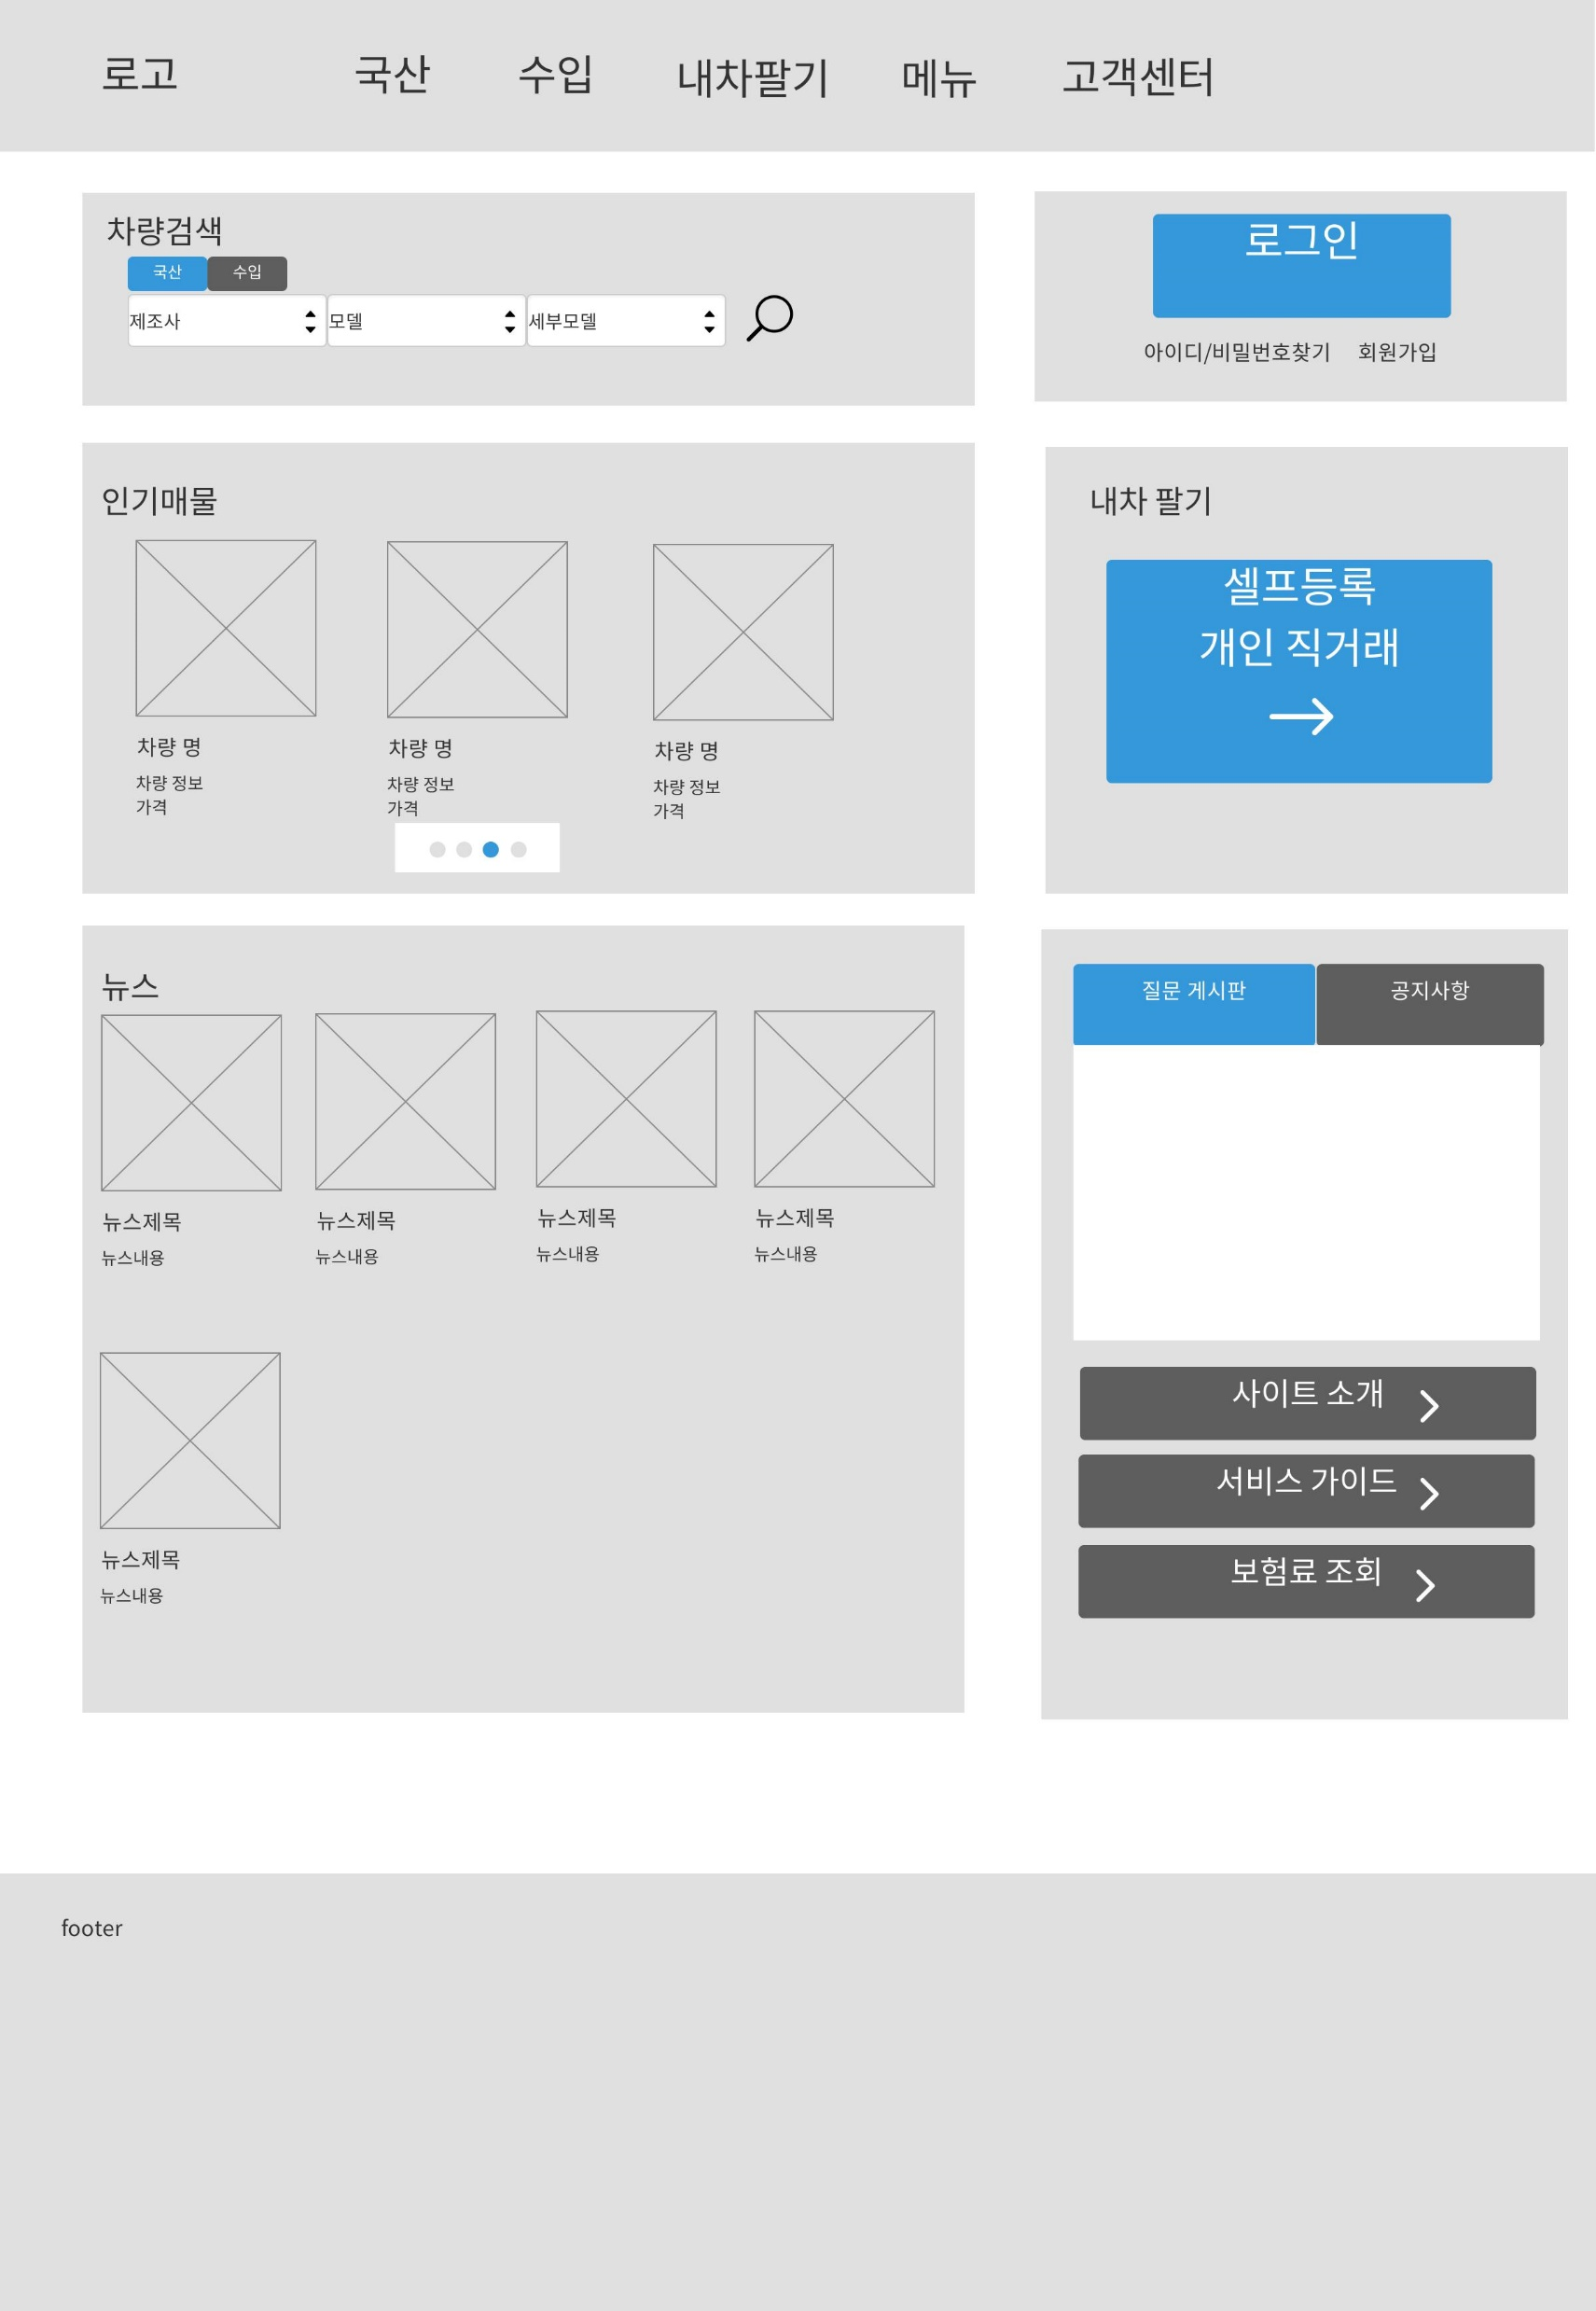
화면구상
메인
고객센터
Header
메뉴 목록
메인 메뉴/로그인/회원가입 화면 이동
로그인 회원가입
Content
Section1
차량검색
제조사/모델/모델명 선택형 검색
Section2
로그인
로그인 화면 이동
아이디/비밀번호 찾기 화면 이동
회원가입 화면 이동
Section3
인기매물
(조회수/좋아요)
인기게시물 슬라이드 전환
인기게시물 상세 판매 화면 이동
Section4
내차 팔기
차량 등록 화면 이동
Section5
뉴스
뉴스 상세 화면 이동
Section6
고객센터
질문 게시판 최신 n개 게시물 제목
공지사항 최신 n개 게시물 제목
질문 게시판 화면 이동
공지사항 화면 이동
보험료 조회 > 보험사 사이트 이동
Footer

Slide 4
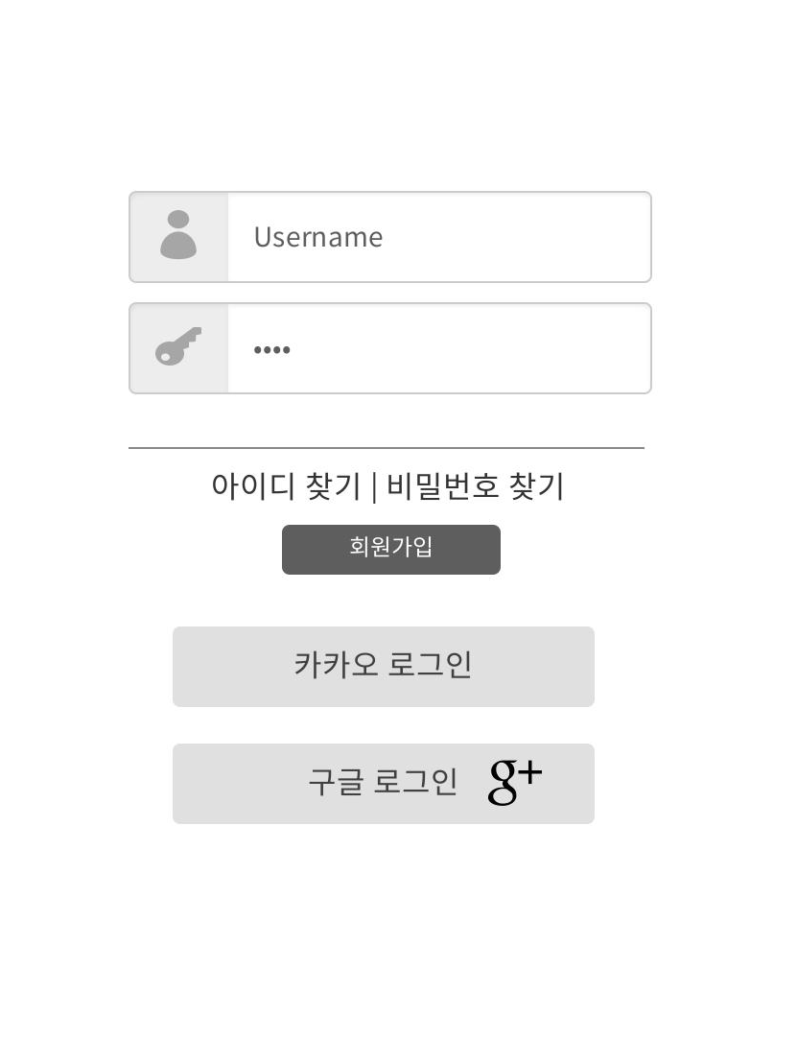
화면구상
로그인
로고
Header
로고
Content
Section1
로그인
아이디 입력
비밀번호 입력
아이디/비밀번호 찾기 화면 이동
회원가입 화면 이동
Section2
소셜 로그인
카카오(API) 로그인 화면 이동
네이버(API) 로그인 화면 이동
Footer

Slide 5
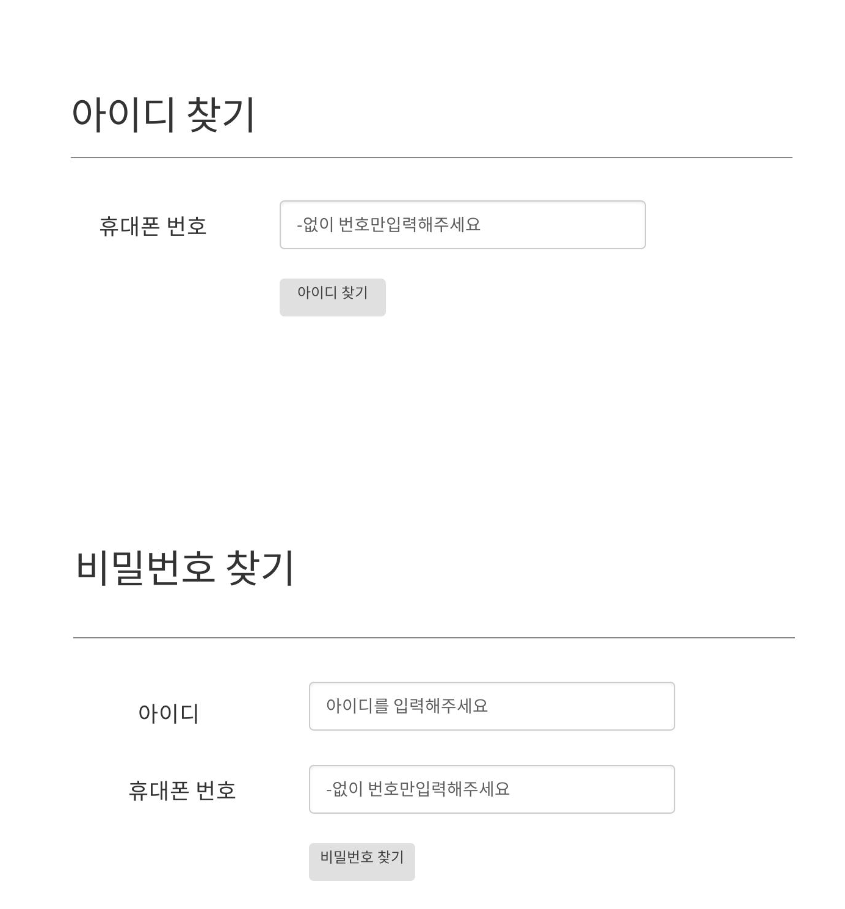
화면구상
아이디/비밀번호 찾기
로고
Header
로고
Content
Section1
아이디 찾기
번호 입력
인증 화면 이동 (아이디)
Section2
비밀번호
찾기
아이디 입력
번호 입력
인증 화면 이동 (비밀번호)
Footer

Slide 6
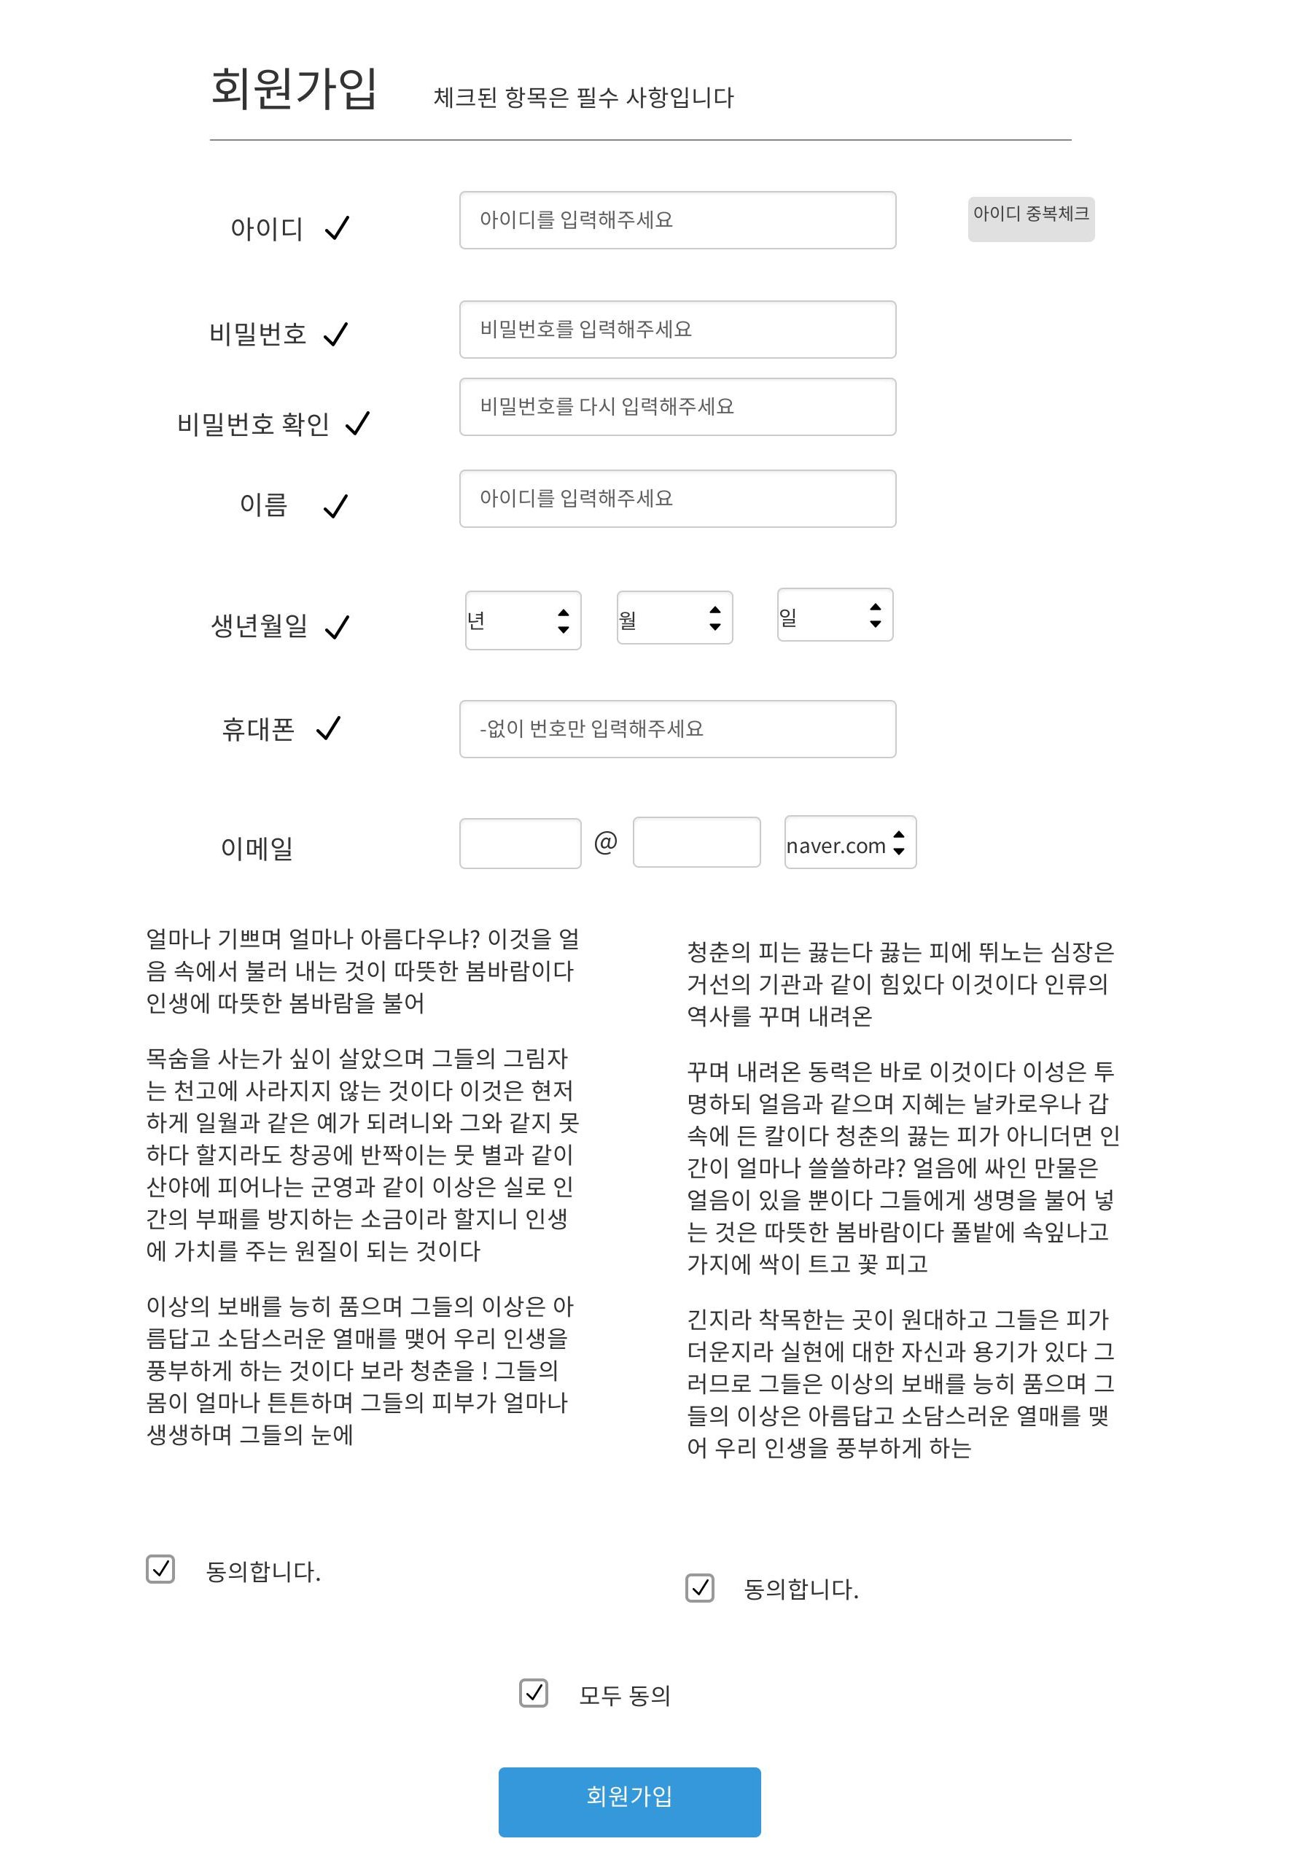
화면구상
회원가입
로고
Header
로고
Content
Section1
정보 입력
아이디 입력
아이디 중복체크
비밀번호 입력
비밀번호 확인 입력
이름/생년월일/번호 입력
이메일 입력
Section2
약관 동의
가입 약관 동의 선택
모두 동의 선택
Section3
회원가입
필수 입력란 확인
가입 약관 동의 선택 확인
로그인 화면 이동
Footer

Slide 7
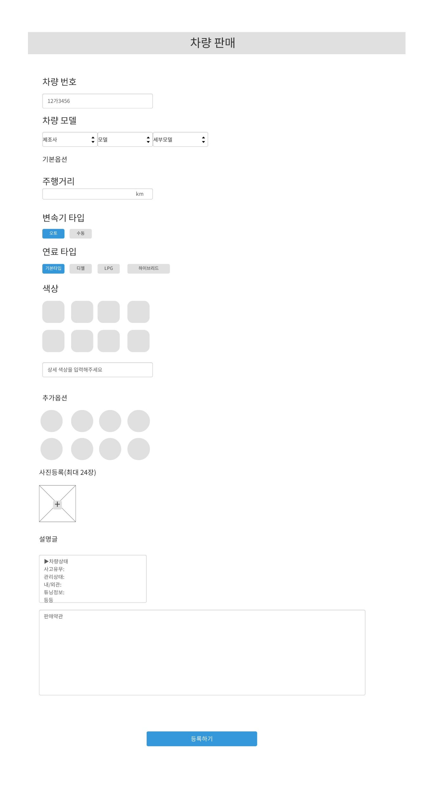
화면구상
내차팔기
고객센터
Header
메뉴 목록
메인 메뉴/로그인/회원가입 화면 이동
마이페이지 로그아웃
Content
Section1
차량 정보
입력
차량 번호/차량 모델/주행거리 입력
변속기 타입/연료 타입 선택
색상 선택
차량가격 입력
추가옵션 선택
사진 등록
설명글 입력
판매약관 동의 선택
Section2
판매 게시물
등록
입력란 확인
판매 약관 동의 선택 확인
게시물 상세 화면 이동
Footer

Slide 8
화면구상
내차팔기
고객센터
Header
메뉴 목록
메인 메뉴/로그인/회원가입 화면 이동
마이페이지 로그아웃
Content
Section1
차량 정보
입력
차량 번호/차량 모델/주행거리 입력
변속기 타입/연료 타입 선택
색상 선택
상세 색상 입력
추가옵션 선택
거래 지역 선택
사진 등록
설명글 입력
Section2
판매 게시물
등록
필수 입력란 확인
게시물 상세 화면 이동
Footer

Slide 9
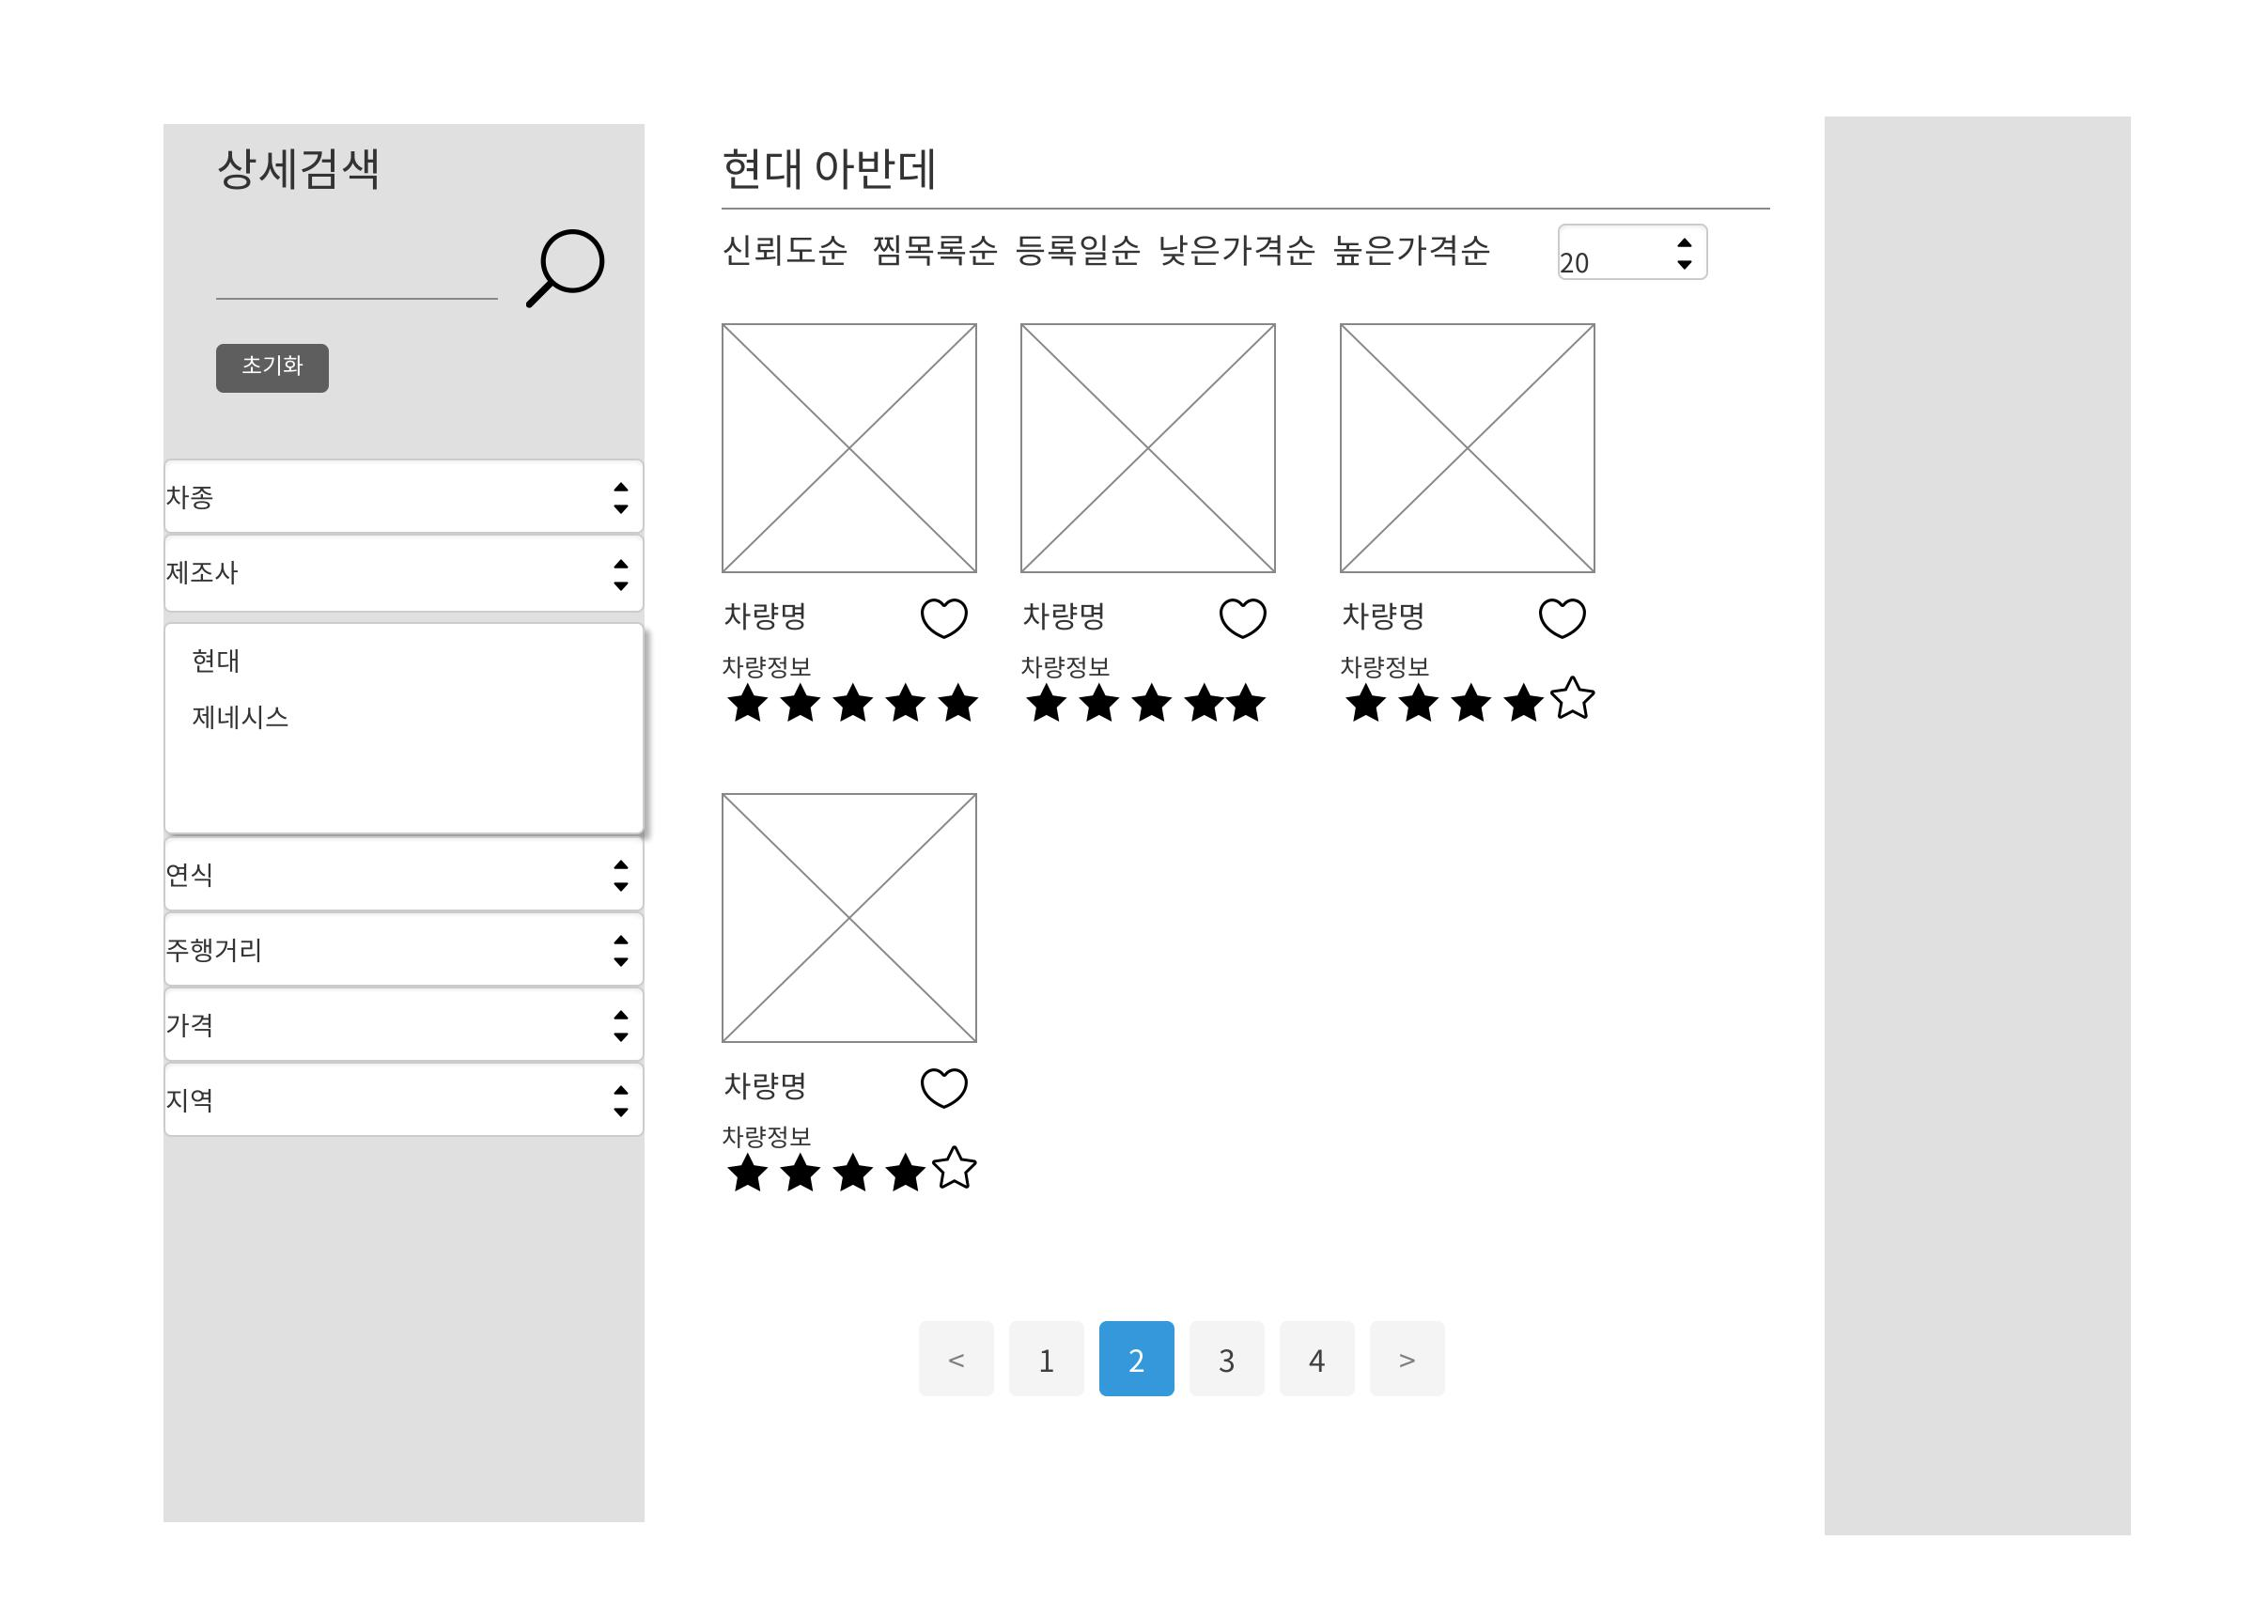
화면구상
판매 게시물 리스트
고객센터
Header
메뉴 목록
메인 메뉴/로그인/회원가입 화면 이동
마이페이지 로그아웃
Content
Section1
상세 검색
전체 검색 입력
선택 초기화
상세 검색 옵션 선택
Section2
게시물
리스트
정렬 순서 선택
게시물에 간략정보/좋아요 표시
게시물 선택 시 상세 화면 이동
Footer

Slide 10
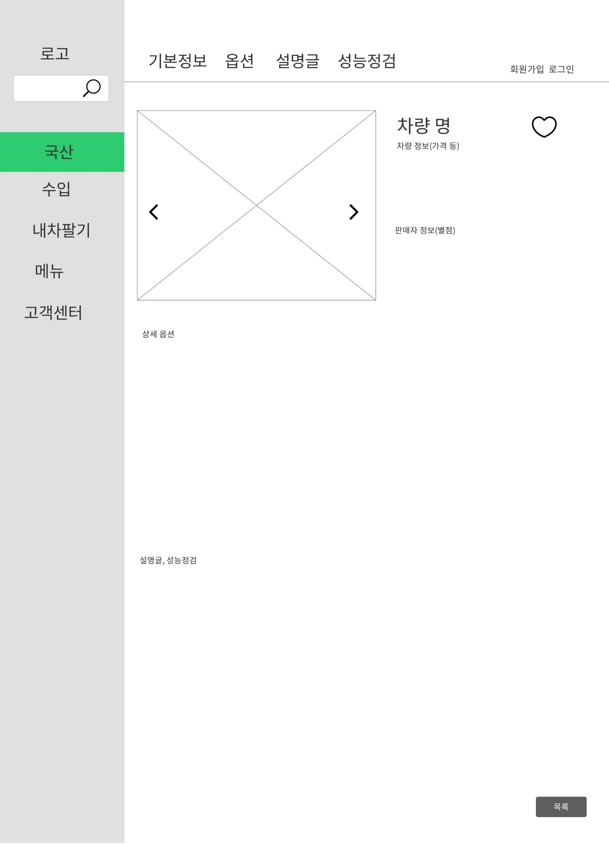
화면구상
판매 게시물 상세 화면
Header
메뉴 목록
전체 검색란, 메인 메뉴 화면 이동
Top bar
메뉴 목록
상세 페이지 메뉴로 화면 초점 이동
Content
Section1
기본 정보
차량 사진 슬라이드
차량 정보 표시
좋아요 표시
채팅 보내기
채팅 보내기 버튼
Section2
옵션
상세 옵션 공개
Section3
설명글
설명글 공개
Section4
성능점검
성능점검 공개
Footer

Slide 11
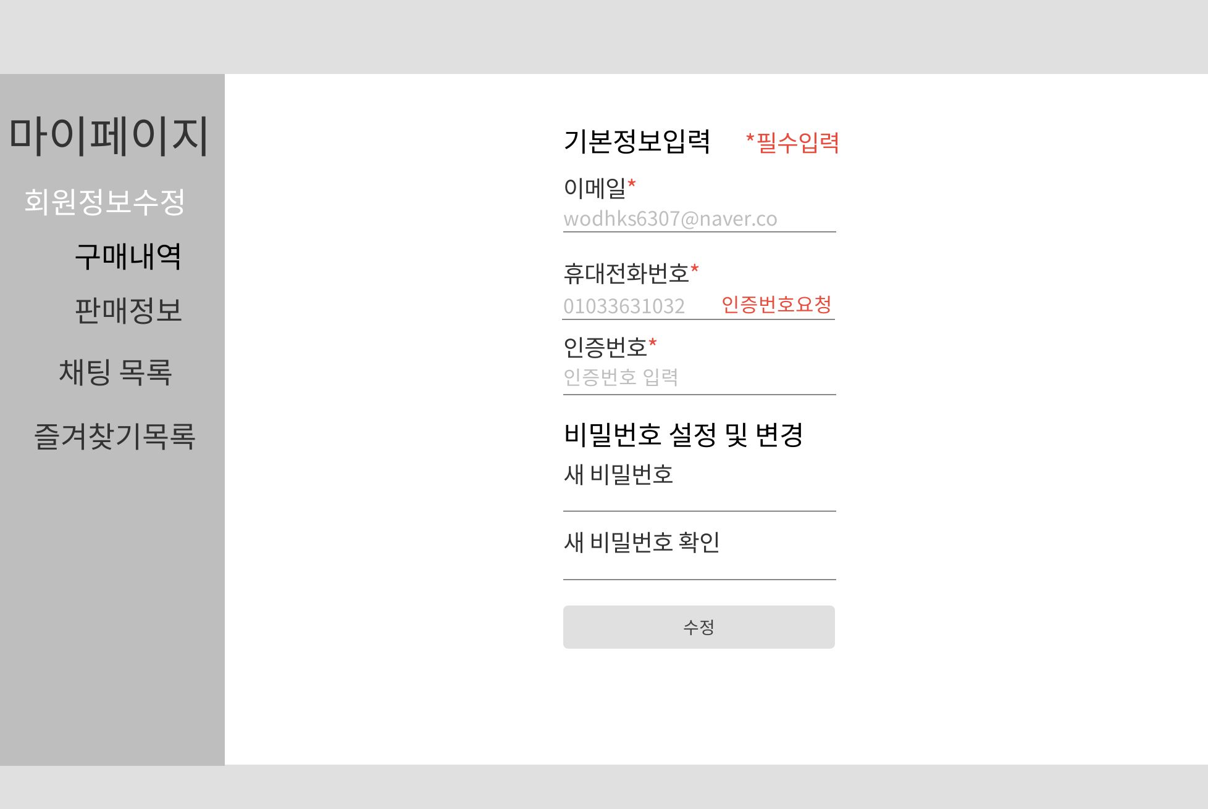
화면구상
마이페이지 (회원정보 수정)
고객센터
Header
메뉴 목록
메인 메뉴/로그인/회원가입 화면 이동
마이페이지 로그아웃
Sub bar
마이페이지
메뉴 목록
회원정보 수정
Content
Section1
기본 정보
이메일 입력
번호 입력
인증 번호 입력
새 비밀번호 입력
새 비밀번호 입력 확인
Section2
수정
필수 입력란 확인
번호 인증 완료 확인
Footer

Slide 12
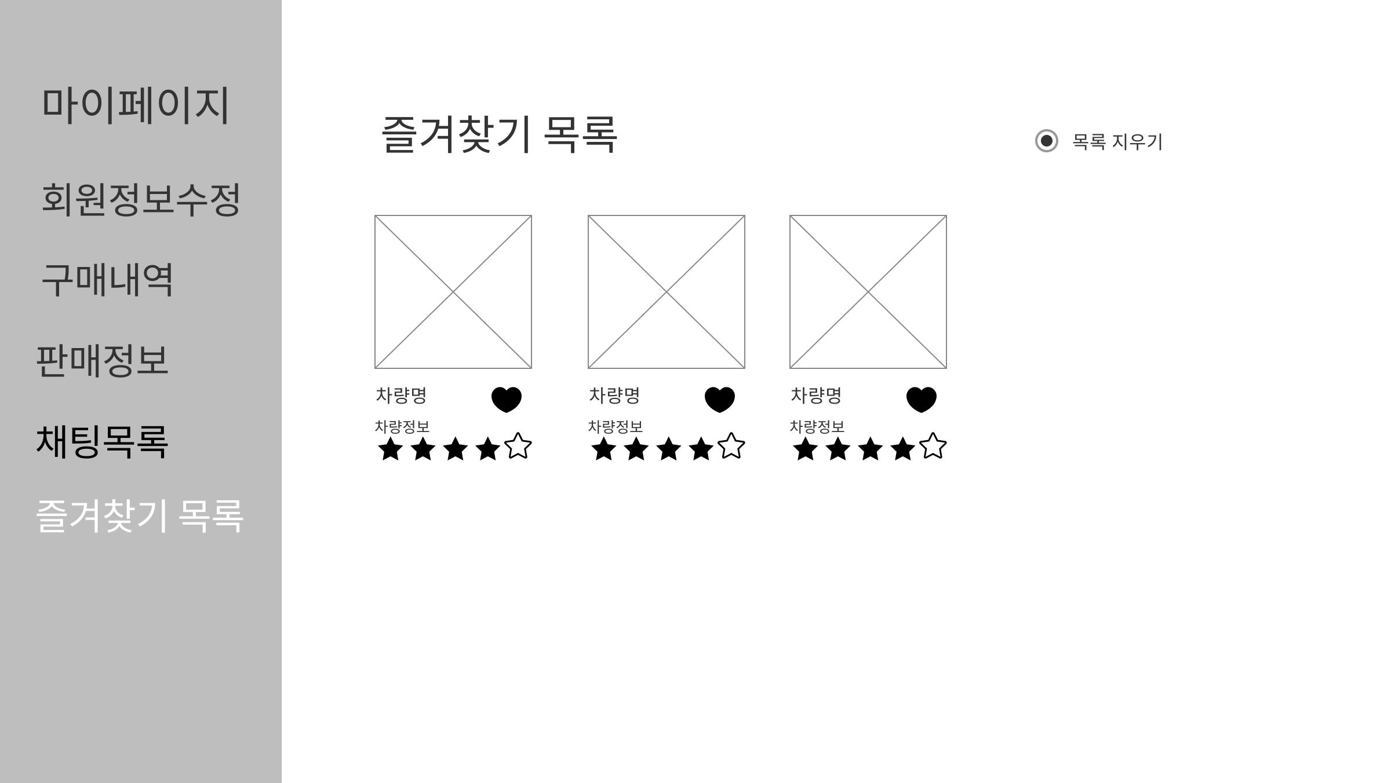
화면구상
즐겨찾기 목록
고객센터
Header
메뉴 목록
메인 메뉴/로그인/회원가입 화면 이동
마이페이지 로그아웃
Sub bar
마이페이지
메뉴 목록
즐겨찾기 목록
Content
Section1
좋아요
리스트
좋아요 된 게시물 리스트
목록 모두 지우기 버튼
Footer

Slide 13
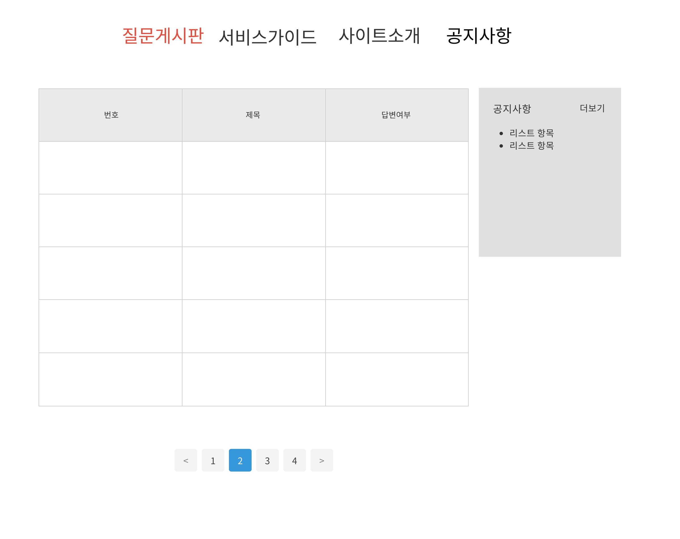
화면구상
고객센터 (질문게시판)
고객센터
Header
메뉴 목록
메인 메뉴/로그인/회원가입 화면 이동
마이페이지 로그아웃
Sub bar
고객센터
메뉴 목록
질문게시판
Content
Section1
질문 게시판
답변 작성 (관리자)
답변여부 공개
Footer

Slide 14
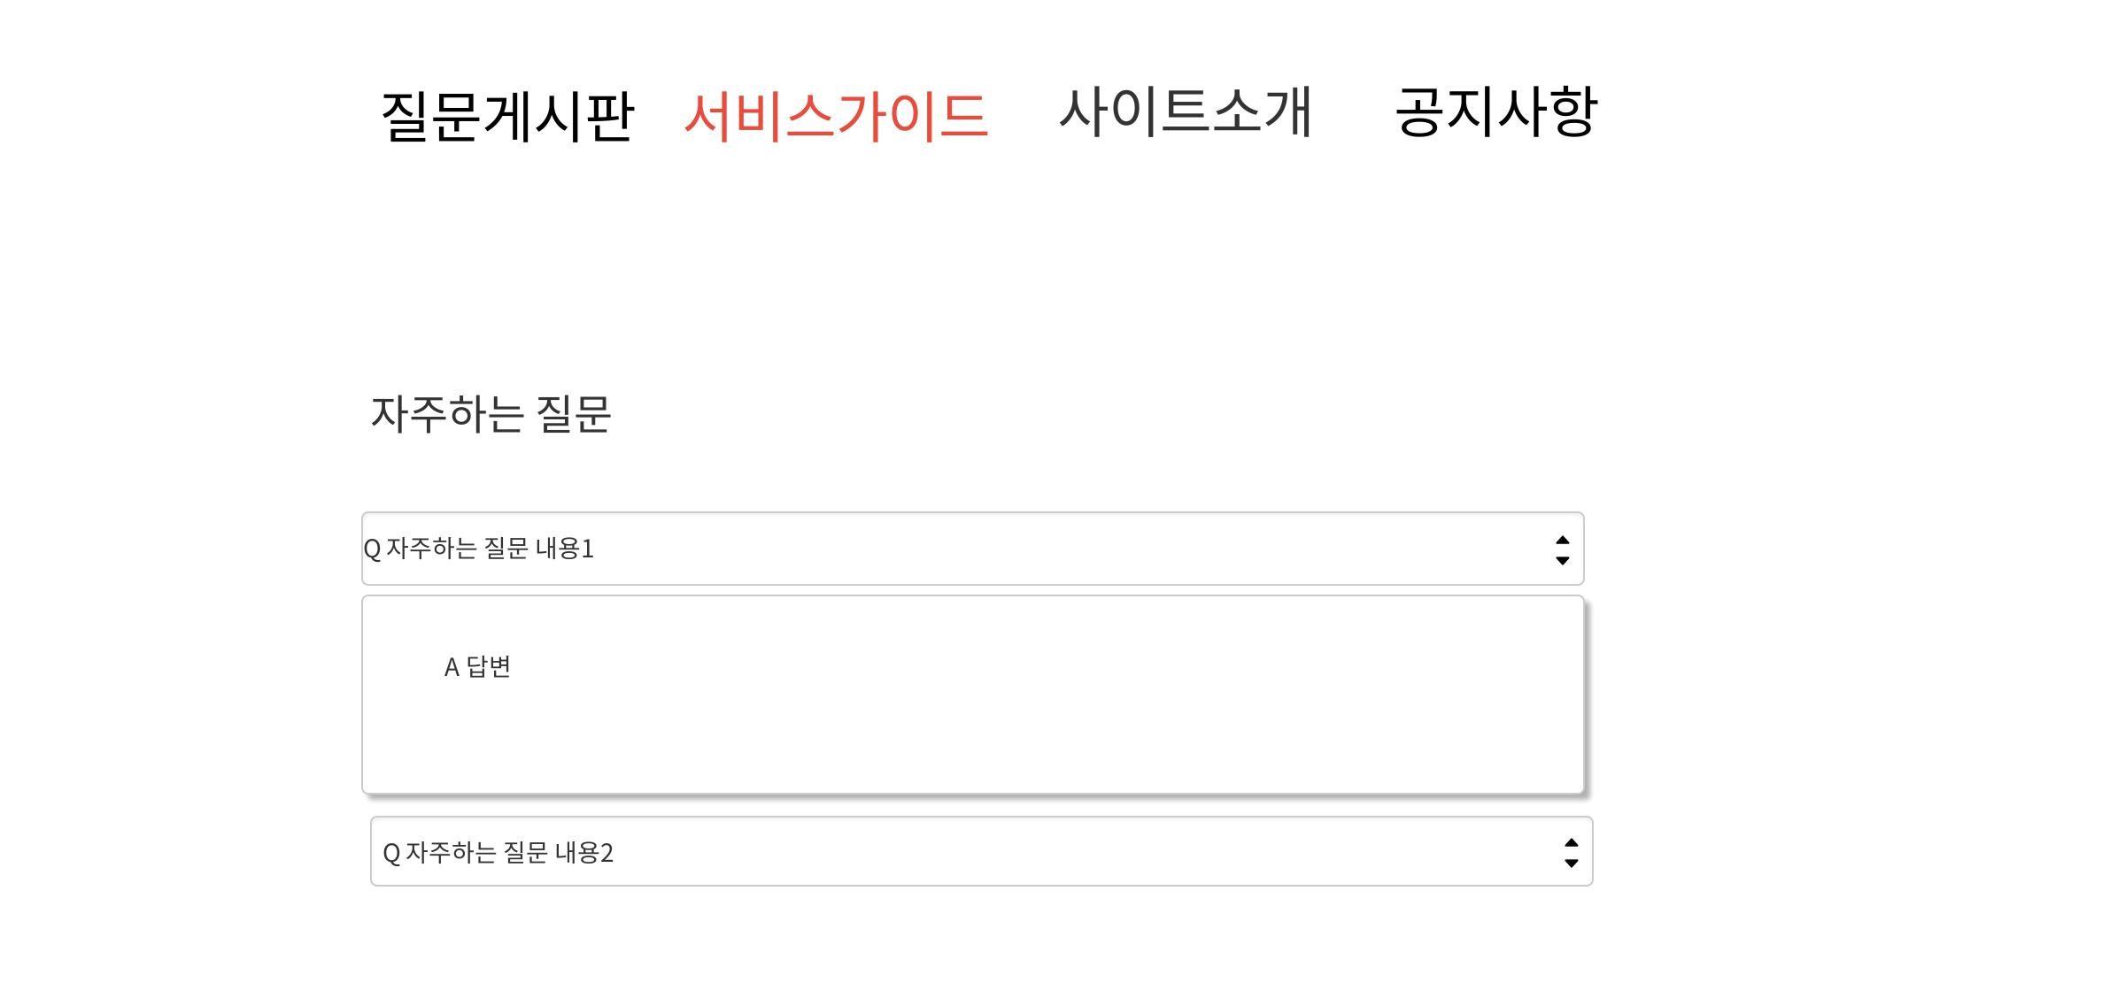
화면구상
고객센터 (서비스가이드)
고객센터
Header
메뉴 목록
메인 메뉴/로그인/회원가입 화면 이동
마이페이지 로그아웃
Sub bar
고객센터
메뉴 목록
서비스가이드
Content
Section1
자주하는 질문
자주하는 질문 내용/답변 드롭다운
Footer

Slide 15
화면구상
고객센터 (공지사항)
고객센터
Header
메뉴 목록
메인 메뉴/로그인/회원가입 화면 이동
마이페이지 로그아웃
질문게시판
서비스가이드
사이트소개
공지사항
Sub bar
고객센터
메뉴 목록
공지사항
Content
Section1
공지사항
게시판
게시물 작성 (관리자)
Footer

